Slide 1
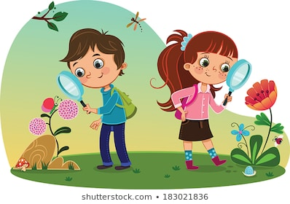
APLANKYKIME GĖLES
Kauno lopšelis- darželis „Liepaitė“
Parengė: Aistė Guobė
Rasa Barvainienė

Slide 2
SVEIKI DRAUGAI. ŠIANDIEN MES SU DRAUGAIS KELIAUSIME APLANKYTI GĖLYČIŲ. GAL NORITE KARTU?

Slide 3
GĖLES, KURIOS YRA NUSKINTOS IŠ ŠIOS PIEVOS, APIBRAUK.

Slide 4
SUSKAIČIUOK IR ĮRAŠYK Į LANGELIUS, KIEK YRA VIENODŲ PIEŠINĖLIŲ.

Slide 5
SURIKIUOK GĖLES NUO DIDŽIAUSIOS IKI MAŽIAUSIOS.
SURIKIUOK GĖLES NUO MAŽIAUSIOS IKI DIDŽIAUSIOS.
1
2
3
4
5
1
2
3
4
5

Slide 6
SUSKAIČIUOK IR PASAKYK,KURIAME KARUTYJE YRA MAŽIAUSIAI GĖLIŲ?

Slide 7
SUSKAIČIUOK IR PASAKYK, KIEK GĖLIŲ ŠOKA ŽOLĖJE?

Slide 8
SUSKAIČIUOK IR PASAKYK, KIEK SAULĖGRĄŽŲ PALAISTYS MERGAITĖ?

Slide 9
NUPIEŠK SAULĖGRĄŽOMS VEIDUKUS.

Slide 10
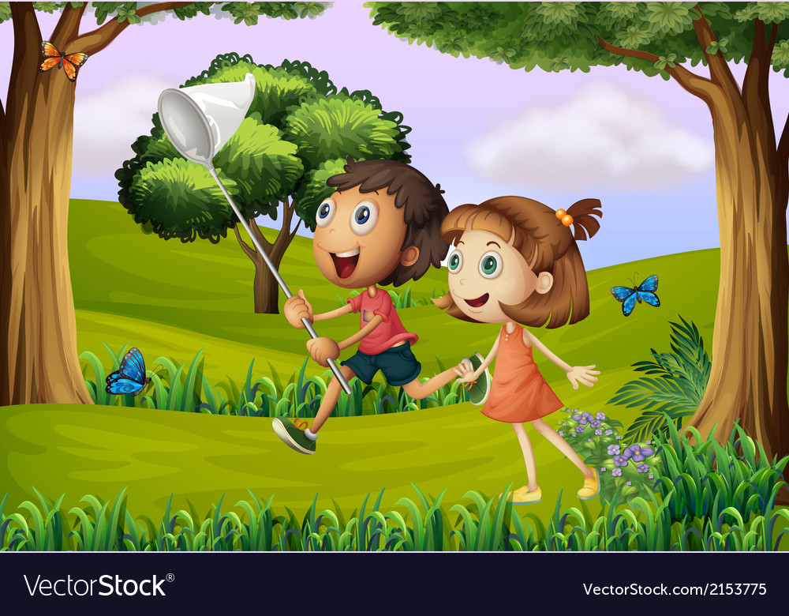
KURIOS SPALVOS DRUGELIŲ YRA DAUGIAUSIA?

Slide 11
AČIŪ, KAD BŪVOTE KARTU IR IKI KITO SUSITIKIMO!

